Slide 1
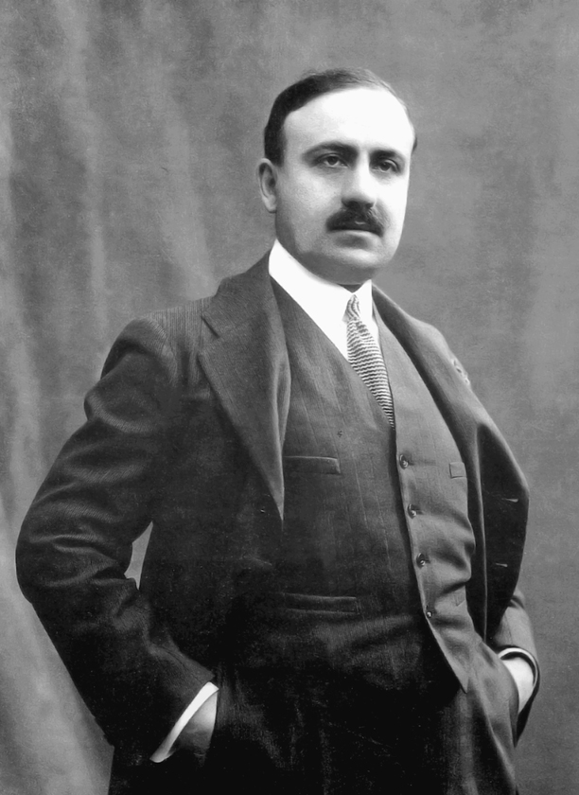
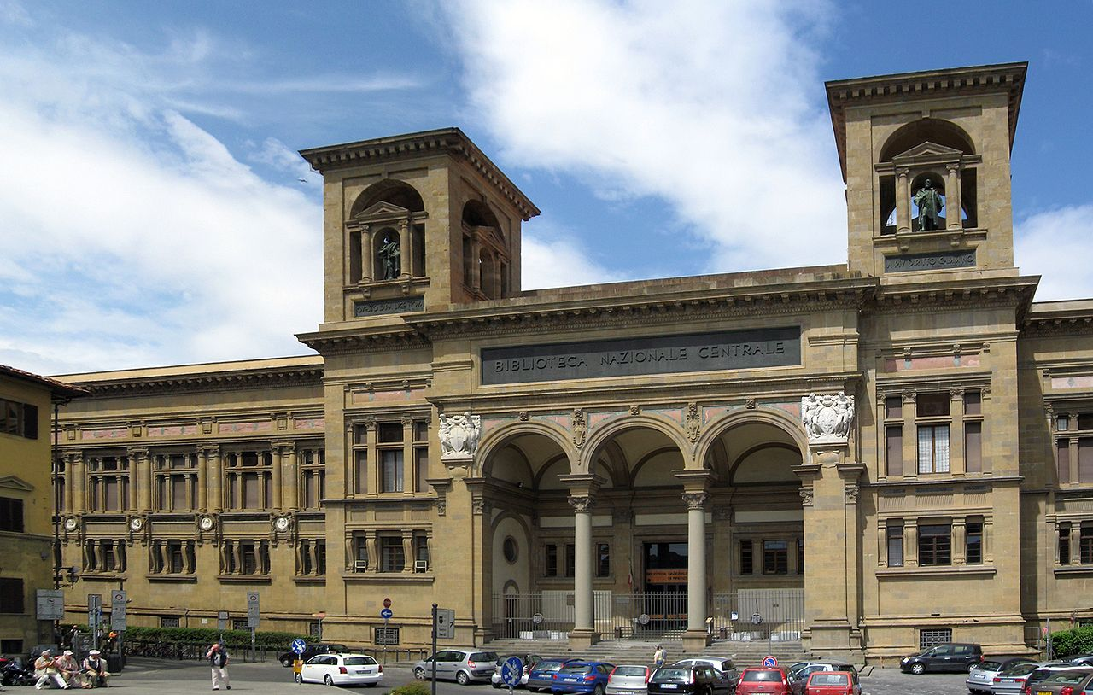
GND-Ontologie
Wie viel semantische Expressivität braucht die GND?
gndo:architect
Von Gryffindor, Wikimedia Commons CC BY-SA 3.0
Bild: it.wikipedia.org Public Domain

